Slide 1
Haussteuerung
Programmieren auf „Hardware“

Slide 2
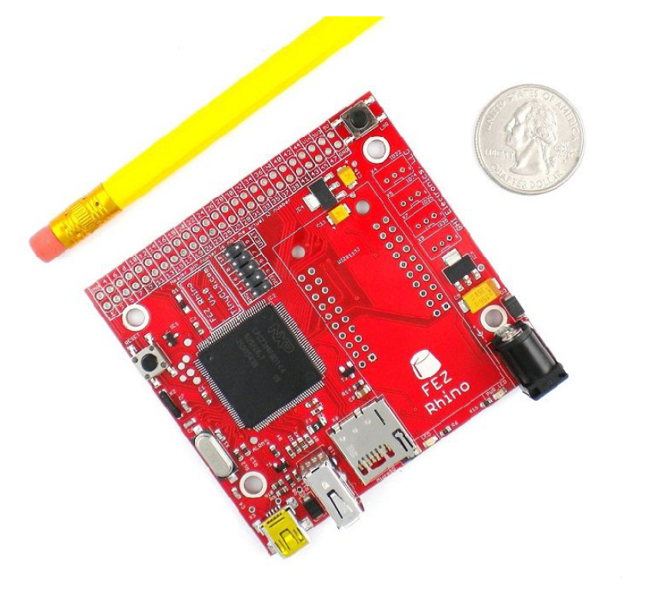
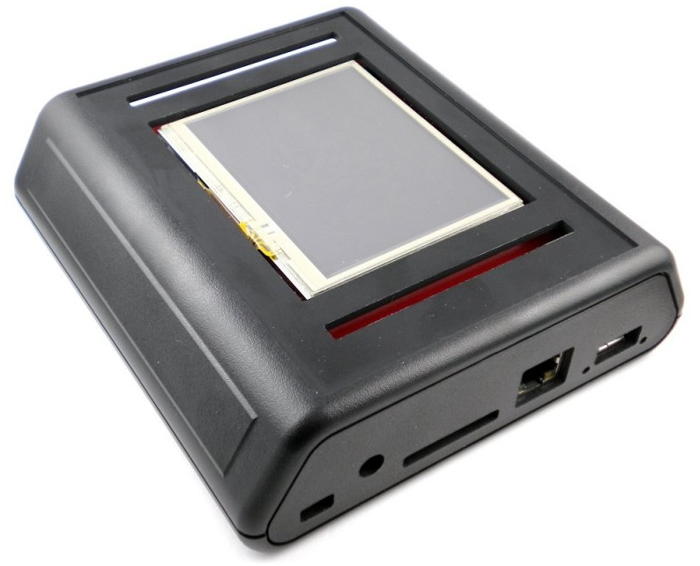
Der Untersatz

Slide 3
Steuerung von:
Lichtern
Rolos
Raumtemperatur

Slide 4
Überwachung von:
Raumtemperatur
Strom
Leitungsdruck
Außentemperatur

Slide 5
Zusätzlich:
Webinterface
Datenüberwachung
Datenbanksystem
Mobile App
Wlan Anbindung
Reaktionen des System bei veränderten Umweltbedingungen

Slide 7
Danke für eure Aufmerksamkeit
Gerald Birklbauer

